Slide 1
Wordpress
Hiérarchie des templates

Slide 2
Côté client – côté serveur
Rappels de fonctionnement

Slide 3
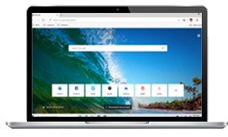
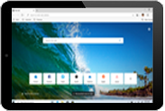
Page html / page php
Requête :
url : xxxxxxx.html
Réponse :
Contenu html
Serveur Web (apache)
Lien dans le navigateur

Slide 4
Page html / page php
Requête :
url : xxxxxxx.php
Requête SQL
Données
Réponse :
Contenu html
Serveur Web (apache)
+ PHP
+ SQL
Base de données
Lien dans le navigateur

Slide 5
Html / Php
Une page html ne peut contenir que du html (sous forme d’éléments et de textes)
Une page php peut ne contenir que du php
<html>
<head>
<title>Page html</title>
</head>
<body>
<p>Bonjour le monde</p>
</body>
</html>
<?php echo('
<html> <head> <title>Page PHP</title> </head> <body> <p>Bonjour le monde</p> </body> </html>
‘);// fin d’instruction
/* La fonction echo tranfère son paramètre au navigateur
*/
?>

Slide 6
Une page php peut contenir du html ET du php
<html>
<head> <title>Test PHP</title> </head> <body> <?php echo('<p>Bonjour le monde</p>'); ?> </body> </html>
Une portion de code php dans le html porte généralement le nom de snippet.
Le code est exécuté dans l’ordre d’écriture !
Pour être traité correctement par le serveur, le fichier DOIT avoir pour extension .php !
Cette technique permet d’afficher un code plus clair : globalement du code html avec des snippets php là où ils sont nécessaires.

Slide 7
Exemple avec Wordpress
<?php get_header(); ?>
<?php
$query = new WP_Query(['posts_per_page' => 1]);
if($query->have_posts()) : while($query->have_posts()) : $query->the_post();
?>
<div class="jumbotron p-4 p-md-5 text-white rounded bg-dark">
<div class="col-md-6 px-0">
<h1 class="display-4 font-italic"><?php the_title(); ?></h1>
<p class="lead my-3"><?php the_excerpt(); ?></p>
<p class="lead mb-0"><a href="<?php the_permalink(); ?>" class="text-white font-weight-bold">Lire la suite</a></p>
</div>
</div>
<?php endwhile; endif; ?>

Slide 8
Templates
Rappels de fonctionnement

Slide 9
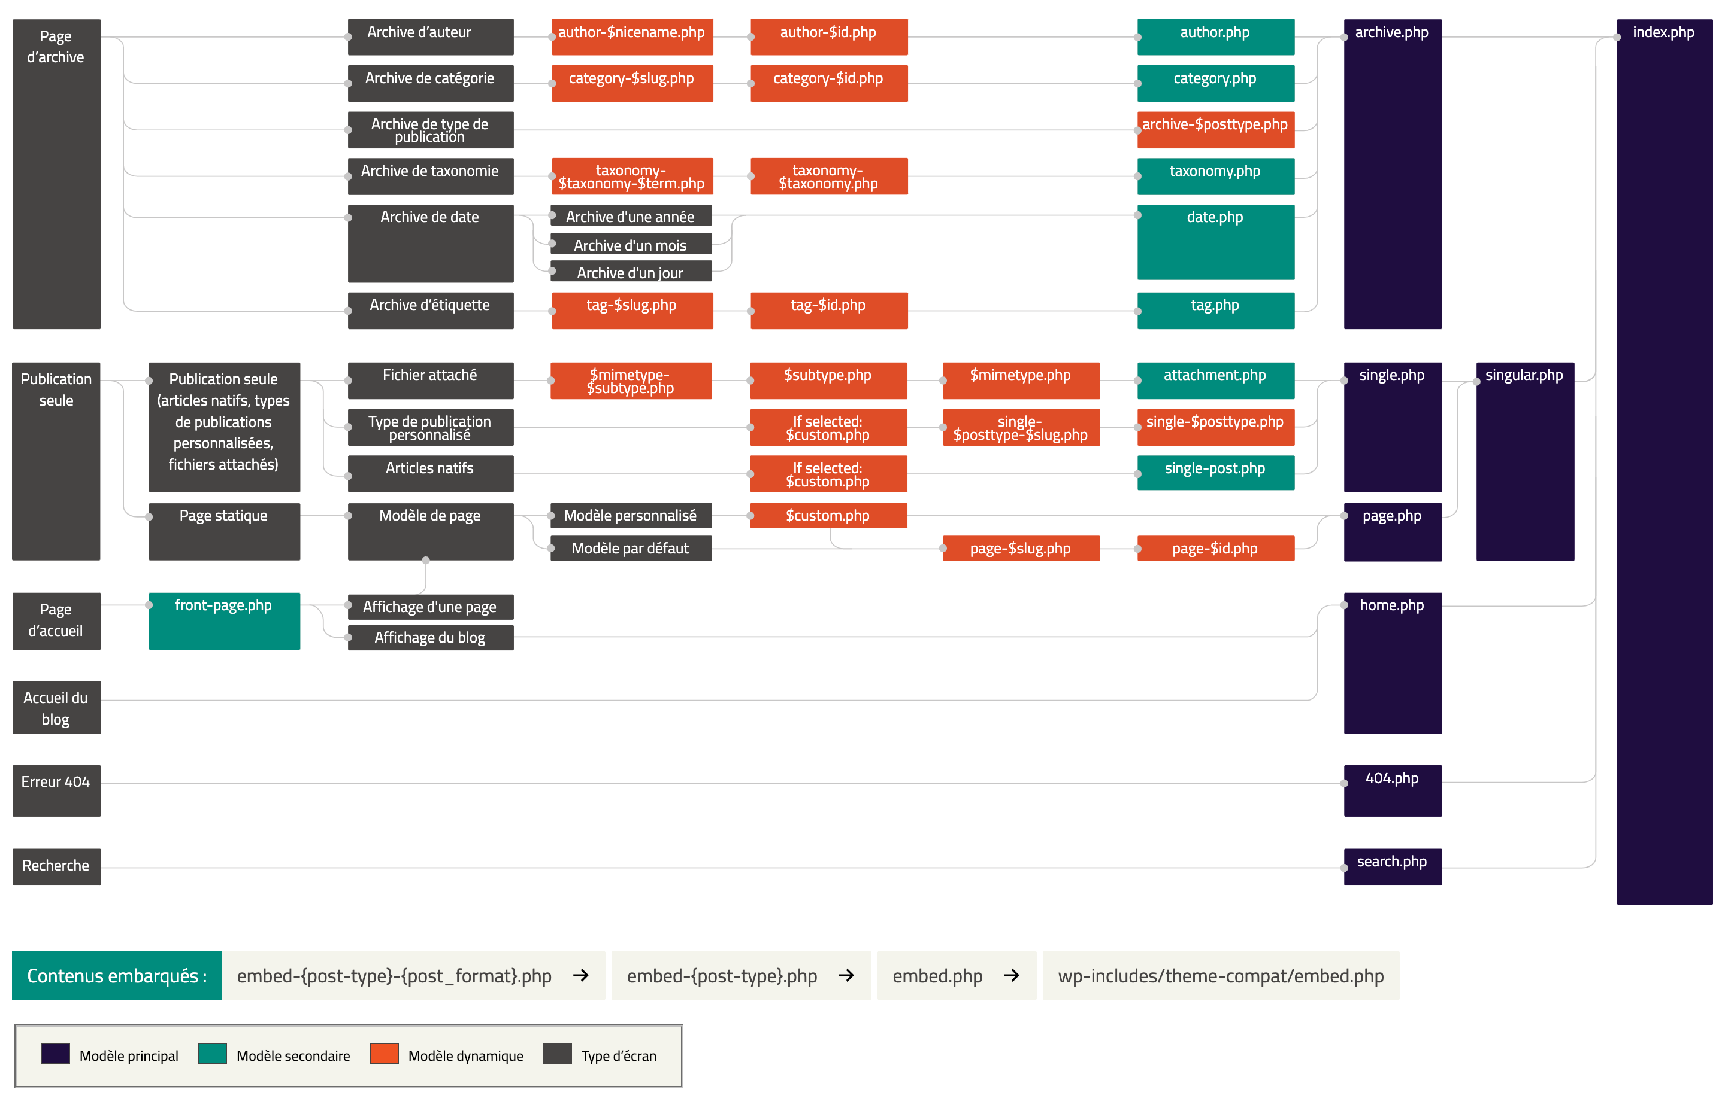
Aperçu 1 : le dispositif général

Slide 10
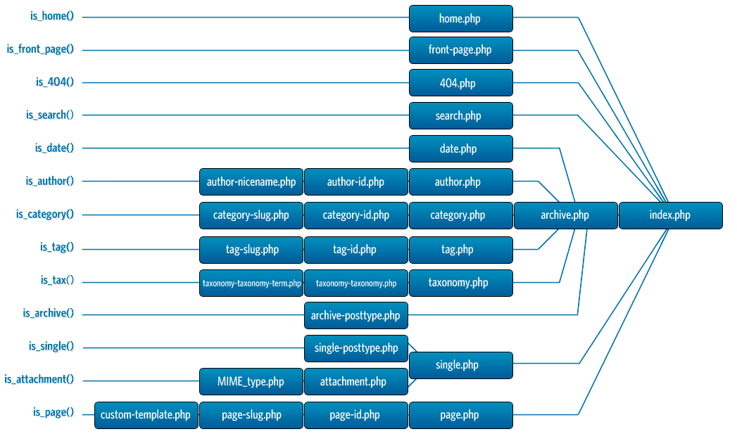
Aperçu 2 : Affichage des articles d’un auteur/id
Sur quelle page sommes-nous ?
Quel template est disponible ?
Pas de thème sans index.php !!

